Slide 1
«Моя майбутня професія –
перекладач»
Виконала:
учениця 8-А класу
Гаврилюк Яна
Острог—2013

Slide 2

Зміст презентації
1. Професія перекладача
2. Історія професії
3. Навчання
4. Перспективи у роботі

Slide 3

1. Професія перекладача
Перекладач – це фахівець, що професійно володіє іноземною мовою та веде перекладацьку діяльність.
Професія перекладача є затребуваною і престижною. Адже без знання іноземних мов не можливе спілкування, підтримання ділових та політичних стосунків між країнами світу.
Переклад виконується у
різних напрямках: усний,
письмовий(художній,
публіцистичний, науковий
тощо)

Slide 4
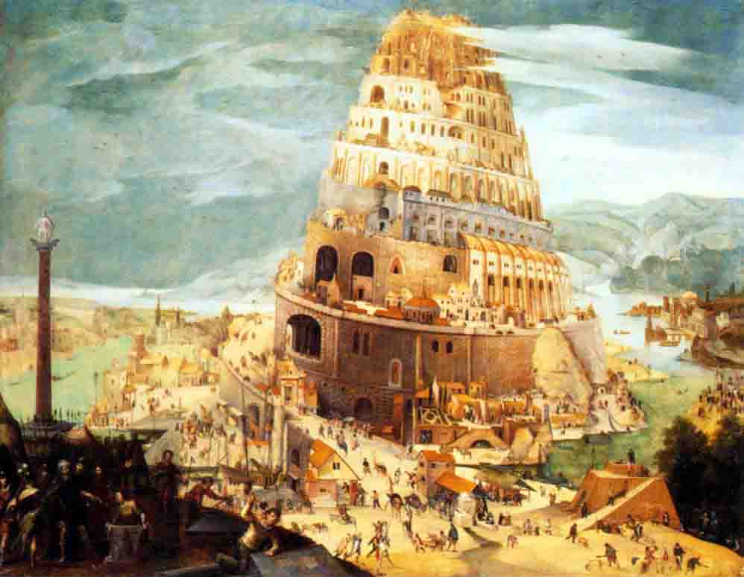

2 . іСторія професії
Професія перекладача - одна з найдавніших. Необхідність у ній виникла, як тільки склалися національні мови, відмінні одна від одної. Досить згадати відомий біблійний сюжет про Вавілонську вежу і про те, якими безпомічними стали люди, переставши розуміти
один одного.

Slide 5
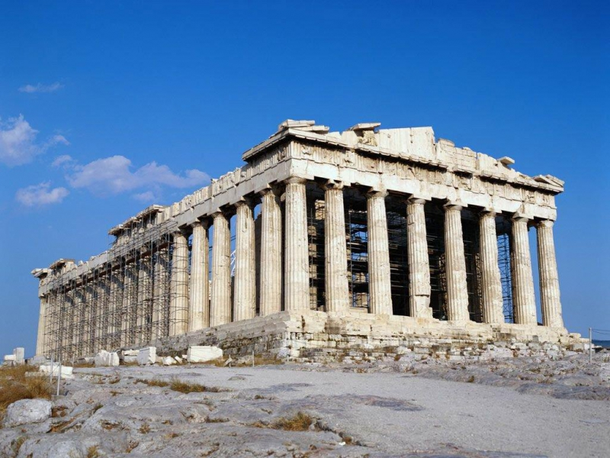
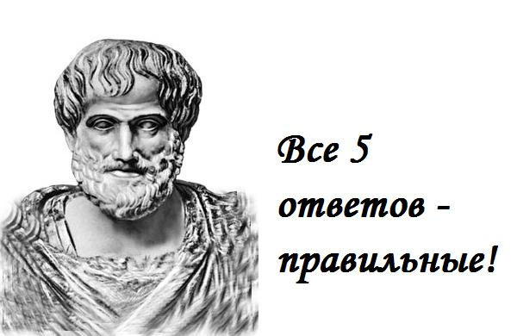
Відомості про перших перекладачів збереглися до наших днів завдяки історії Стародавнього Єгипту. Представники цієї професії були в Давньому Єгипті шанованими і шанованими людьми. Велику роль перекладачі грали і в Стародавній Греції, яка контактувала з країнами Сходу.
Кілька разів робилися спроби створити і використовувати універсальну, загальну мову "есперанто". Однак ці спроби загального визнання не одержали.

Slide 6
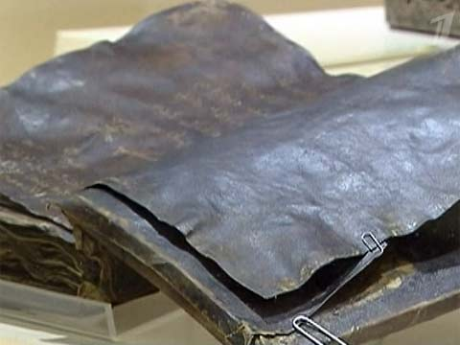
Саме древнім перекладачам ми зобов'язані перекладом Біблії на багато мов. Як ми знаємо, значна частина Старого завіту збереглася лише на грецькій мові. На Русі в давнину ченців товмачів вважали дуже освіченими людьми, а Наполеон говорив, що солдат,
що знає дві мови, і
коштує двох.
Сьогодні попит на
перекладачів тільки
зростає.

Slide 7
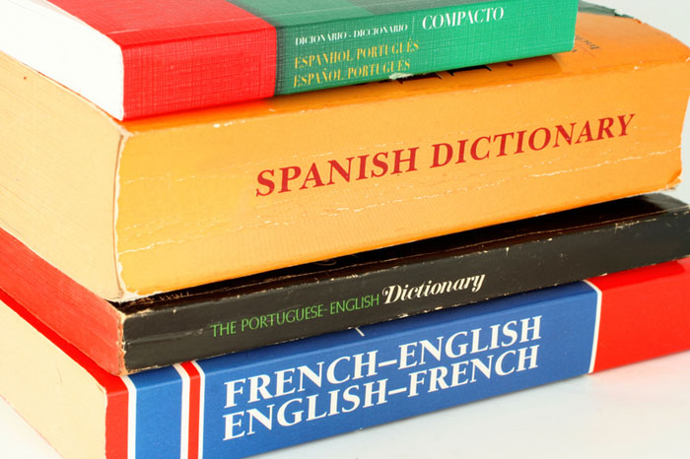
3. Навчання
Перекладачів готують у вищих навчальних закладах: університетах, академіях на філологічних факультетах.
Так в Україні дуже відомими є такі навчальні заклади:
1. Дніпропетровський національний університет ім. Олеся Гончара
2. Дрогобичський державний
педагогічний університет
ім. Івана Франка
3. Інститут філології
Київського національного
університету ім. Тараса
Шевченка та ще багато
інших.

Slide 8
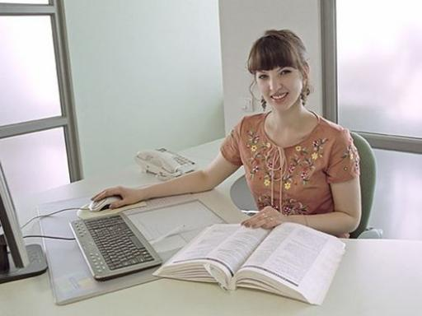
4. Перспективи у роботі
Можливість самореалізації в будь-яких галузях: письмовий переклад, перекладач-синхроніст, усний або послідовний переклад, переклад фільмів, книг, журналів;
Людину, що володіє іноземною мовою охоче беруть у журналістику, туристичні фірми, PR-компанії, менеджмент;
Є можливість спілкуватися
з різними людьми і вивчати
культури інших країн;
Перекладачі також можуть
працювати на дому,
через інтернет.

Slide 9
Дякую за увагу!

